Slide 1
Map
HashMap
LinkedHashMap
TreeMap

Slide 2
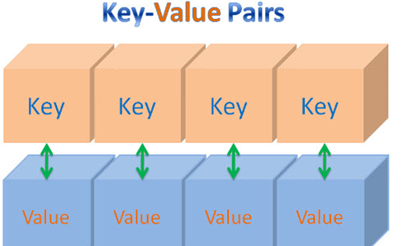
Map
Map – це об’єкт, який зберігає пари ключ-значення і не може містити ключів, які повторюються. При додаванні елементу по вже існуючому ключу відбувається перезапис нового елементу замість старого.
Map<String, String> map = new HashMap<String, String>();
map.put("1", "a");
map.put("1", "2");

Slide 3
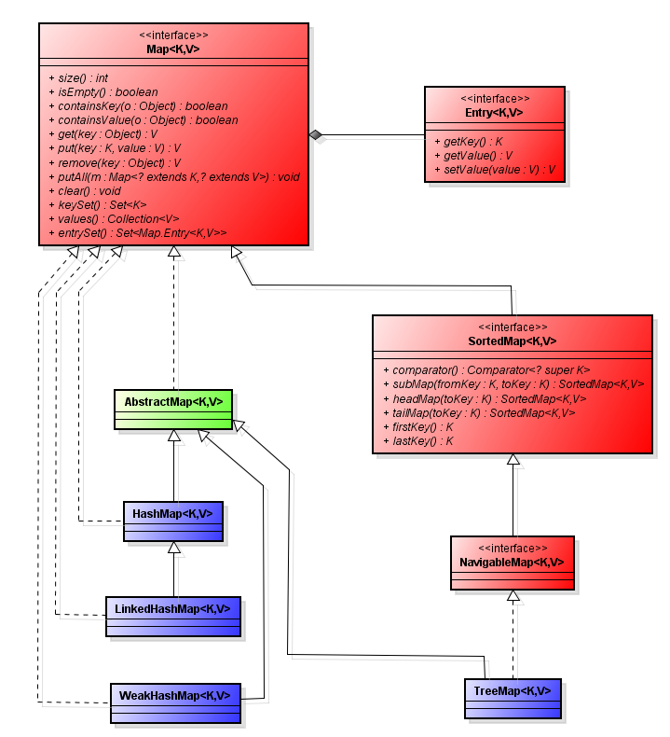
Map

Slide 4

Map
Перед нами стоїть завдання: створити список з 100 осіб, де буде зберігатися ПІБ людини і номер його паспорта.Наприклад, можна вмістити і те, і інше в рядок, і створити список ось таких рядків:
"Анна Іванівна Решетникова, 4211 717171".
Недоліки :
По-перше , нам може знадобитися функція пошуку по паспорту. А при такому форматі зберігання інформації це буде проблематично.
А по-друге, ніщо не завадить нам створити двох різних людей з однаковими номерами паспорта. І це найсерйозніший недолік нашого рішення. Такі ситуації мають бути повністю виключені, не буває двох людей з однаковим номером паспорта. На допомогу нам приходить нова структура даних - Map. ЇЇ також називають “асоціативний масив” , але більш поширені варіанти "словник", "карта", або (найчастіше) - сленговий англіцизм "мапа".

Slide 5
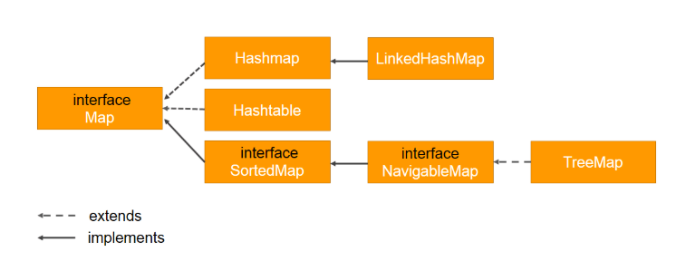
Map
HashMap - зберігає значення в довільному порядку(за хеш-ключем), але дозволяє швидко шукати елементи карти. Дозволяє задавати ключ або значення ключовим словом null .
LinkedHashMap - зберігає значення в порядку додавання.
TreeMap - сама сортує значення за заданим критерієм. TreeMap використовується або з Comparable елементами, або в зв'язці з Comparator.
Hashtable - як HashMap , тільки не дозволяє зберігати null і синхронізований з точки зору багатопоточності - це означає, що багато потоків можуть працювати безпечно з Hashtable. Але дана реалізація стара і повільна, тому зараз вже не використовується в нових проектах.

Slide 6
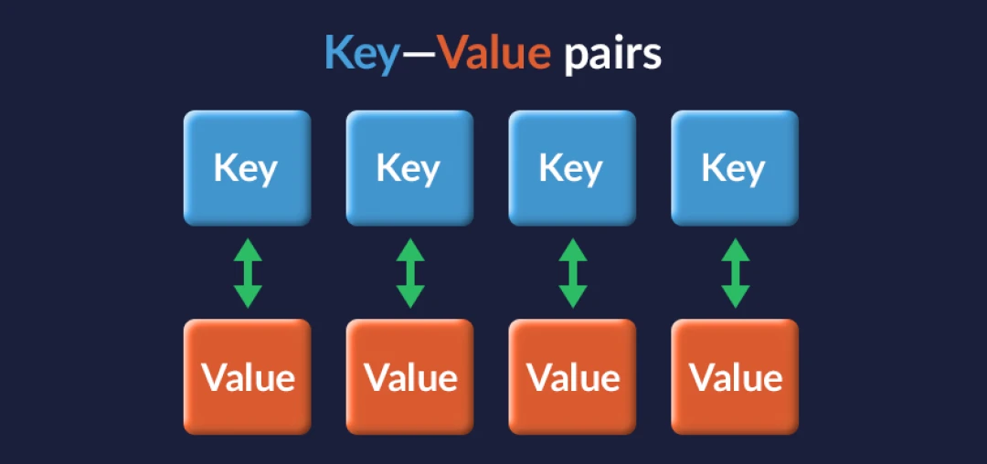
Map
Операції з Map
Нижче ми розглянемо 6 операцій з Map:
1. put (K key, V value) - додає елемент в карту;
2. get (Object key) - шукає значення по його ключу;
3. remove (Object key) - видаляє значення по його ключу;
4. containsKey (Object key) - запитує, чи є в карті заданий ключ;
5. containsValue (Object value) - запитує чи є в карті задане значення;
6. size () - повертає розмір карти (кількість пар "ключ-значення").

Slide 7
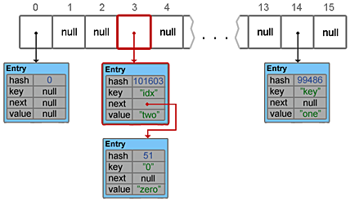
HashMap
HashMap — побудована на основі хеш-таблиці, реалізує інтерфейс Map. Ключі і значення можуть бути будь-яких типів, в тому числі і null. Дана структура не дає гарантії , що елементи зберігатимуться за порядком додавання.
Map<String, String> hashmap = new HashMap<String, String>();
Новостворений об’єкт hashmap, містить ряд властивостей:
table — Масив типу Entry[], який є місцем для зберігання посилань на об’єкти;
loadFactor — Коефіцієнт завантаження. Значення за замовчуванням 0.75;
threshold —Кількість елементів, при досягненні якого хеш-таблиця збільшується вдвічі. Розраховується за формулою (capacity * loadFactor);
size — Кількість елементів HashMap;

Slide 8
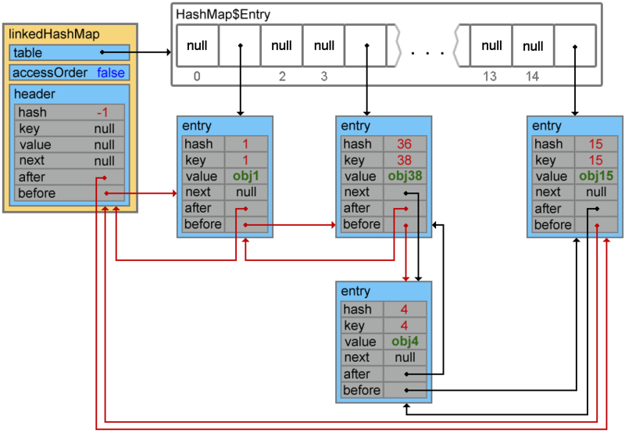
LinkedHashMap
Map<Integer, String> linkedHashMap = new LinkedHashMap<>();
Щойно створений об’єкт linkedHashMap, поза HashMap властивостей містить ще й своїх два додаткових :
header — «голова» двозвязного списку. При інициалізації вказує сам на себе;

Slide 9
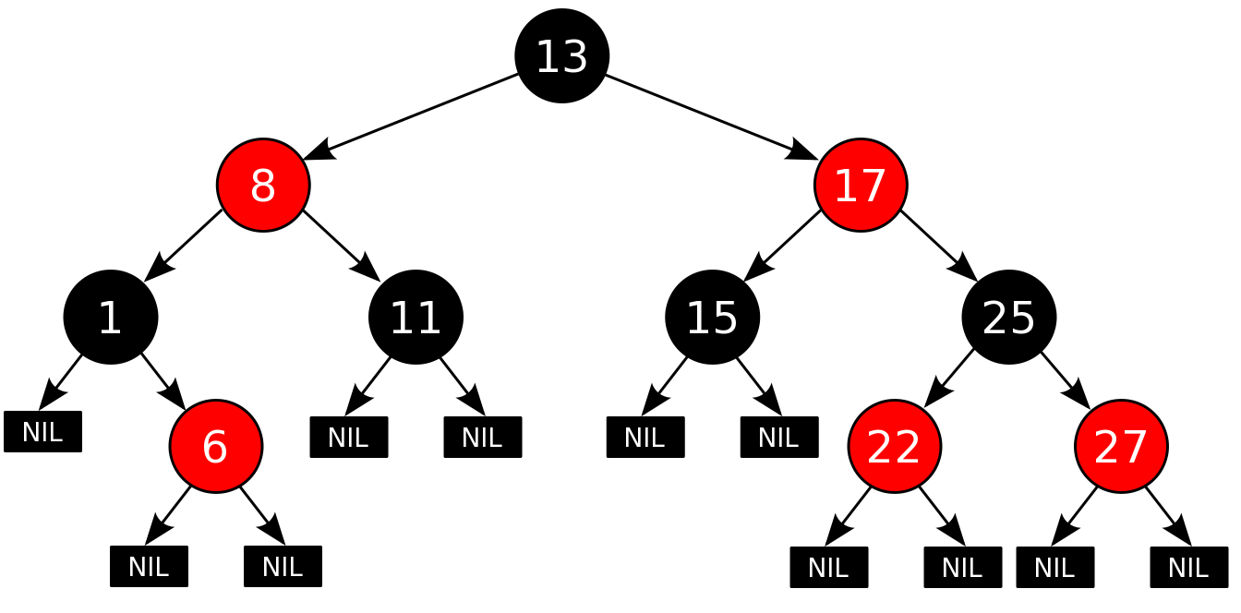
TreeMap
TreeMap – є мапою, що зберігає об’єкти відсортованими відповідно до природнього порядку ключів або відповідно до логіки вказаної в Comparator.
В основі цієї структури лежить червоно-чорне дерево.
TreeMap<Integer, String> map = new TreeMap<>();
map.put(3, "val");
map.put(2, "val");
map.put(1, "val");
TreeMap<Integer, String> map = new TreeMap<>(Comparator.reverseOrder());
map.put(3, "val");
map.put(2, "val");
map.put(1, "val");

Slide 10
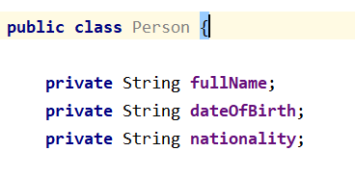
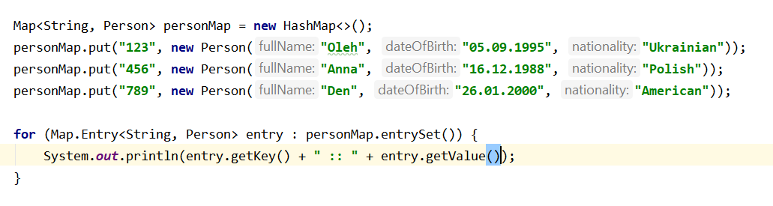
Map
Створити структуру для збереження даних Паспорт - Людина . Паспорт є унікальним для людини.
put(K key, V value) - для того, щоб покласти пару (K V) ключ-значення в мапу.
personMap.entrySet() - для того, щоб отримати пару (K V) ключ-значення з мапи.
entry.getKey() - щоб отримати значення ключа
entry.getValue() - щоб отримати значення value

Slide 11
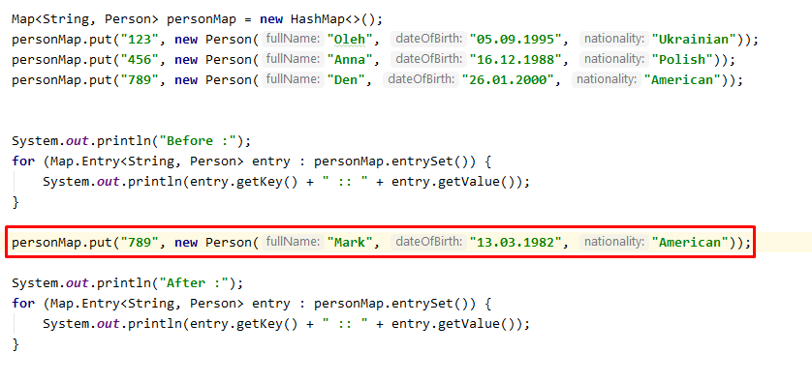
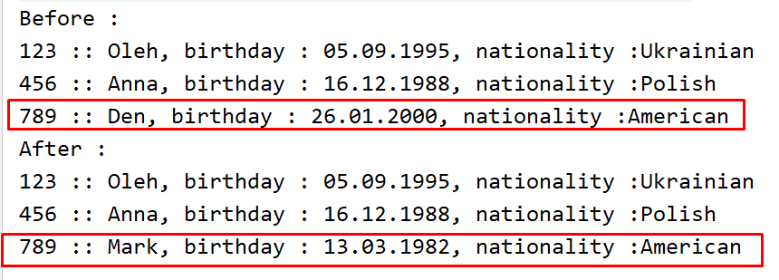
Map
Якщо елемент з таким значенням ключа вже існує і додаємо ще один елемент з таким ключем, який вже існує, елементи затираються, тобто збережеться останній доданий елемент.

Slide 12
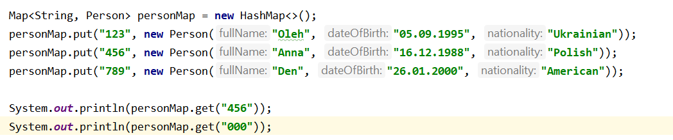
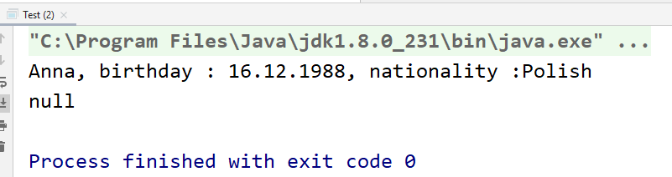
Map
get(K key) - для того, щоб отримати значення value за ключем. Передаємо ключ, отримуємо значення

Slide 13

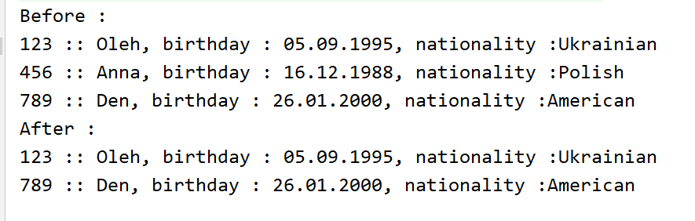
Map
remove(K key) - для того, щоб видалити (K, V) за значенням ключа.

Slide 14
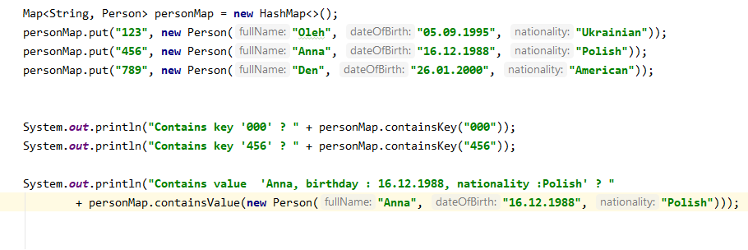
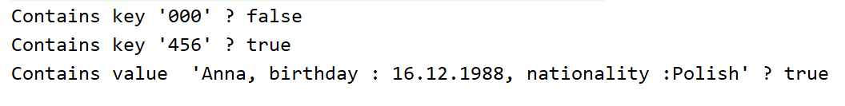
Map
containsKey (Object key) - запитуємо, чи є в карті заданий ключ
containsValue (Object value) - запитуємо, чи є в карті задане значення

Slide 15
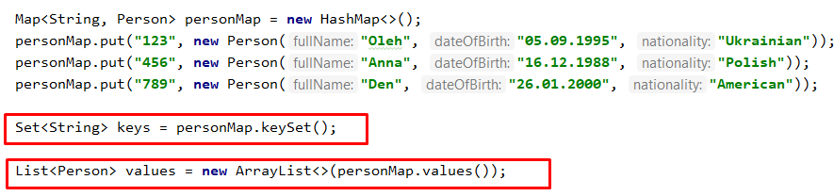
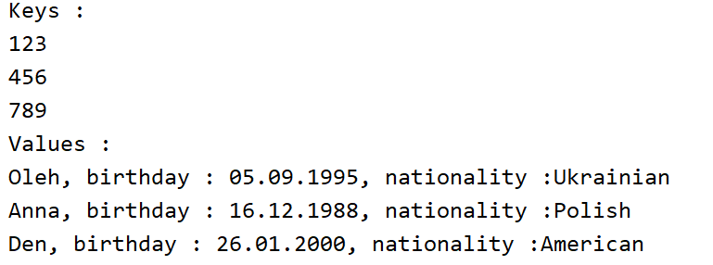
Map
keySet() - отримуємо Set ключів
values() - отримуємо Collection значень

Slide 16
Code time
Описати структуру коли людині належить акаунт та зробити можливість
додати акаунт до списку;
видалити акаунт для певної людини;
видалити людину;
показати всю мапу людей та їх акаунти.
Вважаємо, що людина - унікальний ключ, за значення value беремо Account
Map<Person, Account>

Slide 17
Code time
Описати структуру коли людині може належати список акаунтів та зробити можливість
додати людину до списку;
додати акаунт до списку;
видалити акаунт для певної людини;
видалити людину;
показати всю мапу людей та їх акаунти.
Вважаємо, що людина - унікальний ключ, за значення value беремо List<Account>
Map<Person, List<Account> >

Slide 18
Hometask
Створити структуру Зооклуб.
Створити клас Person , який описати двома полями : ім’я , вік.
Створити клас Animal , який описати двома полями : тип тваринки(кіт,пес), ім’я тваринки.
Кожна людина може мати багато тваринок. Але одна тваринка належить лише одній людині.
Map<Person, List<Animal>> map;
Реалізувати консольне меню(НЕ обов’язково), таким чином щоб можна було:
Додати людину до клубу
Додати тваринку до людини
Видалити(забрати) тваринку від людини
Видалити людину з клубу
Вивести на екран зооклуб
Вийти з програми
Використати для побудови меню Switch.

Slide 19
Корисні посилання :
http://habrahabr.ru/post/128017/
http://habrahabr.ru/post/129037/
http://www.seostella.com/ru/article/2012/08/09/kollekcii-collections-v-java-map.html
http://www.quizful.net/post/Using-Map-in-Jave
https://vertex-academy.com/tutorials/ru/map-v-java-hashmap/
https://javarush.ru/groups/posts/1940-klass-hashmap-
http://www.quizful.net/post/Using-Map-in-Jave
https://www.javatpoint.com/java-map

